Slide 1



TRƯỜNG TIỂU HỌC TÂN VIÊN
Tiếng Việt: lớp 3
BÀI 3: LẦN ĐẦU RA BIỂN
(TIẾT 1)
GIÁO VIÊN:ĐỖ THỊ HOÀI PHƯƠNG

Slide 2
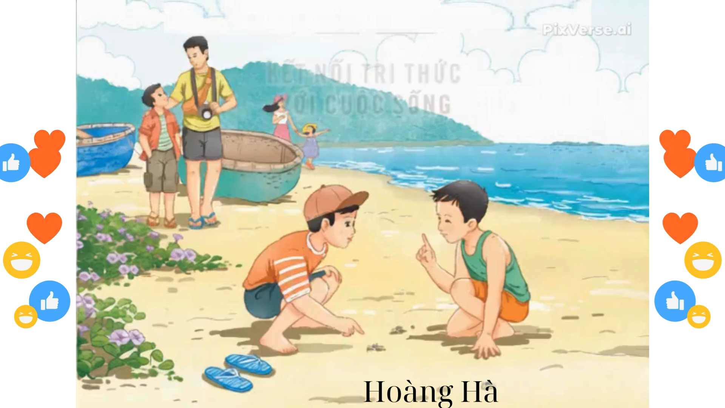

Slide 3
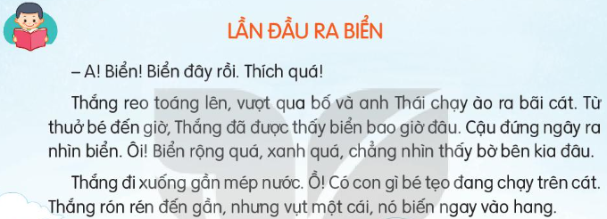

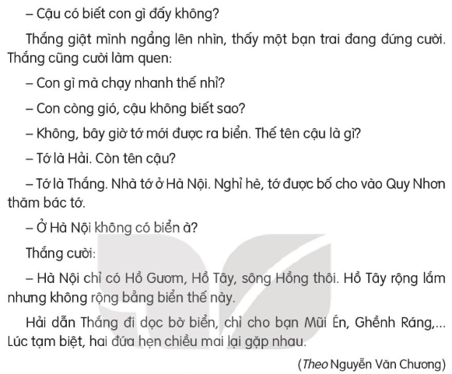

Slide 4


Từ ngữ
- Quy nhơn: Thành phố ven biển thuộc tỉnh Bình Đinh nay là tỉnh Gia Lai.
- Mũi Én, Ghềnh Ráng: Những cảnh đẹp ở vùng biển Quy Nhơn.
- Còng gió: Loài vật sống ở biển, giống cua nhưng nhỏ hơn, chạy rất nhanh.

Slide 5
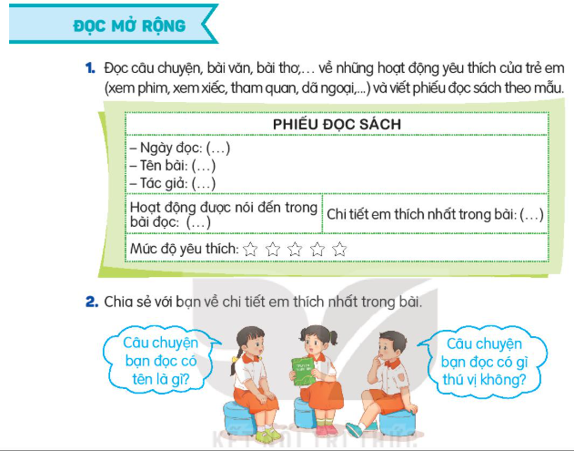

Slide 6
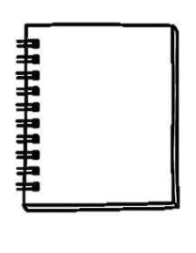




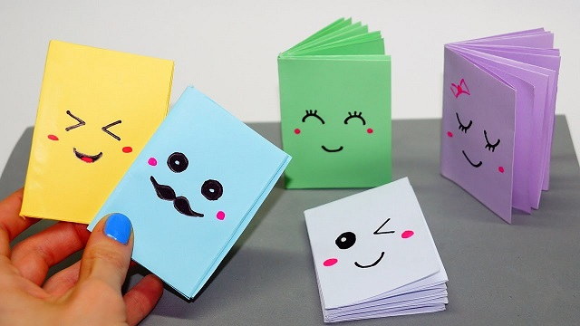

SÁNG TẠO VÀ THIẾT KẾ NHẬT KÍ ĐỌC SÁCH CỦA EM

